Slide 1




ProWaste
Информационный ресурс по реализация в Российской Федерации новых принципов организации обращения с коммунальными отходами
СТРАТЕГИЯ РАЗВИТИЯ ИНФОРМАЦИОННОГО РЕСУРСА НА 2017 ГОД

Slide 2
СТРАТЕГИЯ РАЗВИТИЯ ИНФОРМАЦИОННОГО РЕСУРСА НА 2017 ГОД
Реализовано в 2015-2016 гг.
Направление развития в 2017 году
Ожидаемые результаты к 2018 году
Создан сайт ProWaste
Вывести работу канала обратной связи по экспертам сайта и по карте свалок (текущее состояние, информация об ответах) в ежедневный режим
Создание презентационного пакета лучших практик
Обеспечить экспертно-юридическое сопровождение НПА в части ТКО
Взятие на контроль не менее 1000 свалок
Обеспечено информационное и экспертное сопровождение внедрения лучших практик по новым принципам организации обращения с ТКО
Выстроить взаимодействие НП «Национальное бюро по переработки отходов» и НП «ЖКХ Контроль» с общественными организациями в сфере ЖКХ и экологии, имеющими региональные отделения не менее чем в половине субъектов РФ (Общество защиты прав потребителей, ОНФ, Союз пенсионеров России, «Школа грамотного потребителя»)
Ликвидация, либо официальное определение сроков и порядка ликвидации свалок – достижение 20% ликвидации от общего количества взятых на контроль.
Обеспечить информационный и административный обмен с проектом ОНФ «Экологическая карта России»
Запущена интерактивная карта свалок
Объединить усилия по ликвидации выявленных свалок
Налаженное информационное взаимодействие с общественными организациями, участвующими в выявлении и контроле ликвидации свалок.
Обеспечить информационный обмен о выявленных свалках
Налажена претенциозная работа в формате ProWaste - Фонд ЖКХ- Субъект РФ
Включить вопрос ликвидации свалок в выездные проверки специалистов Фонда ЖКХ, проходящие с участием представителей органов исполнительной власти, прокуратуры, ОНФ и НП «ЖКХ Контроль»
Работа обратной связи в ежедневном режиме
Создать фотомониторинг выявления и ликвидации свалок

Slide 3
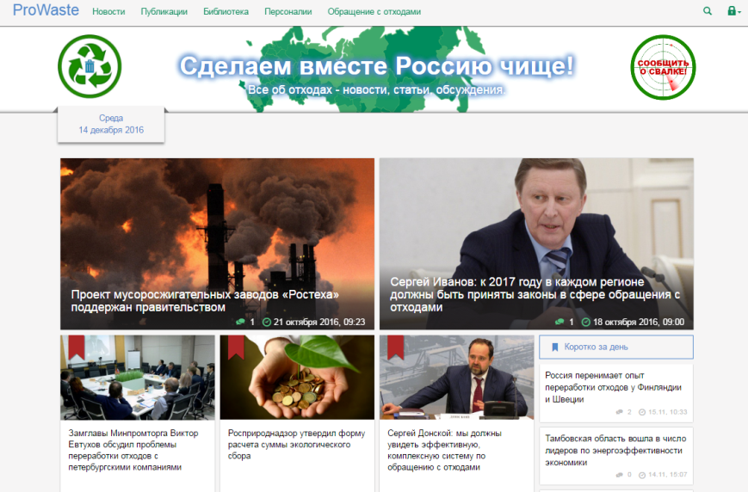
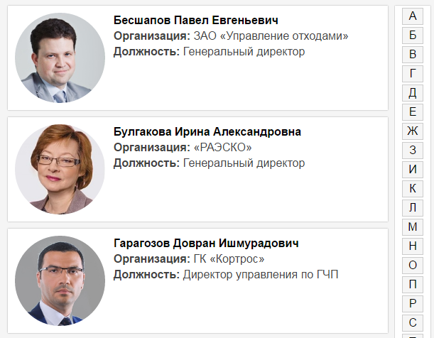

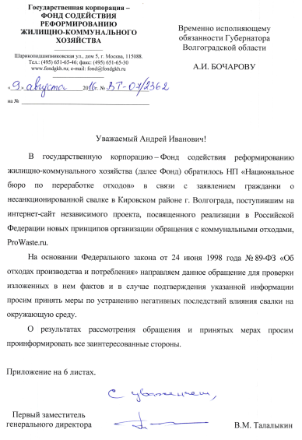
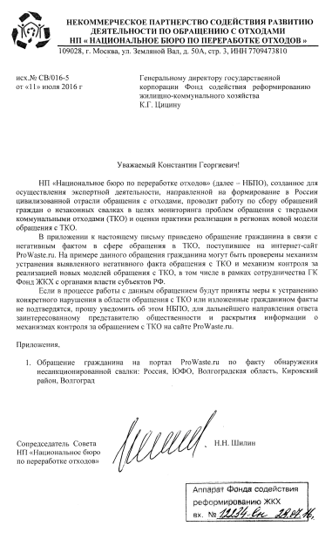
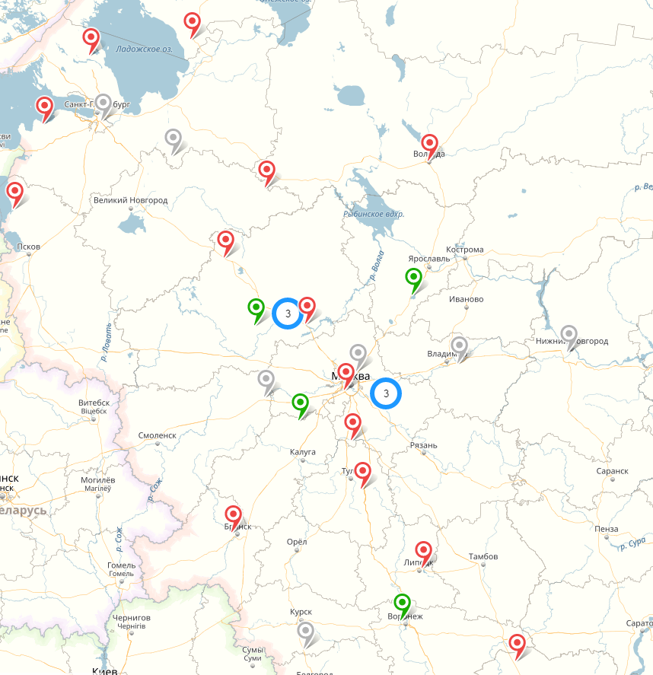
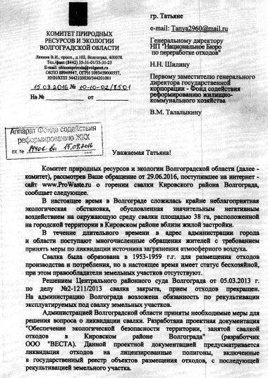
РЕАЛИЗОВАНО В 2015-2016 гг.:
1. Создан сайт ProWaste
2. Обеспечено информационное и экспертное сопровождение внедрения лучших практик по новым принципам организации обращения с ТКО
Портал собрал широкий и разнообразный пул экспертов. На сайте публикуются их эксклюзивные интервью, мнения и комментарии.
4. Налажена претенциозная работа в формате ProWaste - Фонд ЖКХ- Субъект РФ
3. Запущена интерактивная карта свалок
Каждый желающий может посмотреть наличие свалок рядом с его домом, сообщить о свалке на портал, а также проверить ход работы по устранению свалки и проверить законность её расположения.

Slide 4
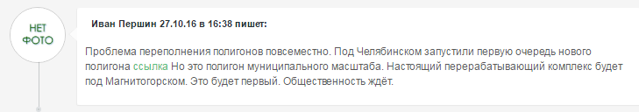
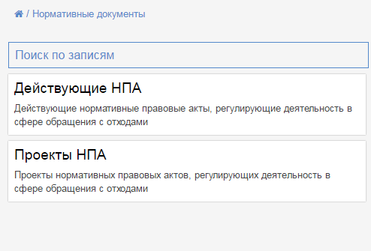


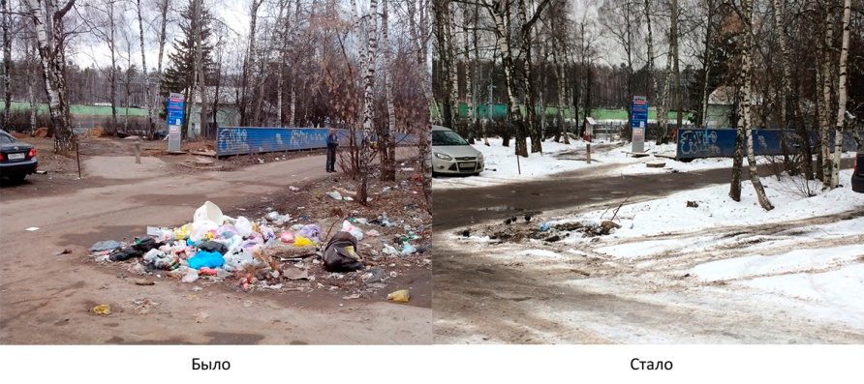




НАПРАВЛЕНИЕ РАЗВИТИЯ В 2017 ГОДУ:
1. Вывести работу канала обратной связи по экспертам сайта и по карте свалок (текущее состояние, информация об ответах) в ежедневный режим
2. Обеспечить экспертно-юридическое сопровождение НПА в части ТКО
На ресурсе ProWaste граждане имеют возможность оставлять не только комментарии к статьям экспертов, но и принимать участие в обсуждении любых публикаций, а также инициировать выход своих статей на сайте. Данная функция позволяет осуществлять мониторинг осведомленности граждан о проблеме обращения с отходами, следить за ситуацией в части ликвидации свалок и вести диалог с населением по возникающим вопросам.
3. Выстроить взаимодействие НП «Национальное бюро по переработки отходов» и НП «ЖКХ Контроль» с общественными организациями в сфере ЖКХ и экологии, имеющими региональные отделения не менее чем в половине субъектов РФ (Общество защиты прав потребителей, ОНФ, Союз пенсионеров России, «Школа грамотного потребителя»)
4. Обеспечить информационный и административный обмен с проектом ОНФ «Экологическая карта России»
Объединить усилия по ликвидации выявленных свалок
Обеспечить информационный обмен о выявленных свалках
Включить вопрос ликвидации свалок в выездные проверки специалистов Фонда ЖКХ, проходящие с участием представителей органов исполнительной власти, прокуратуры, ОНФ и НП «ЖКХ Контроль»
Создать фотомониторинг выявления и ликвидации свалок

Slide 5
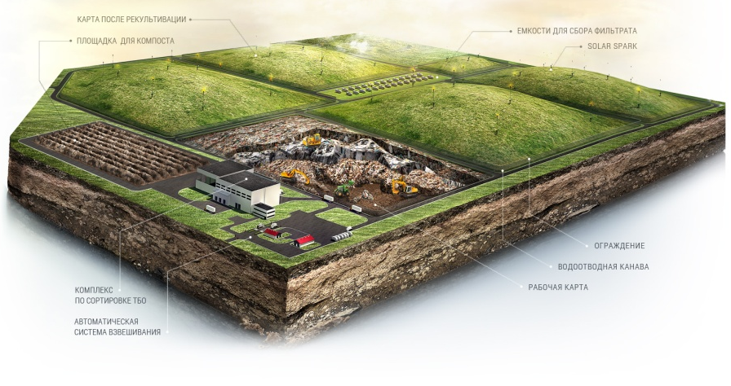
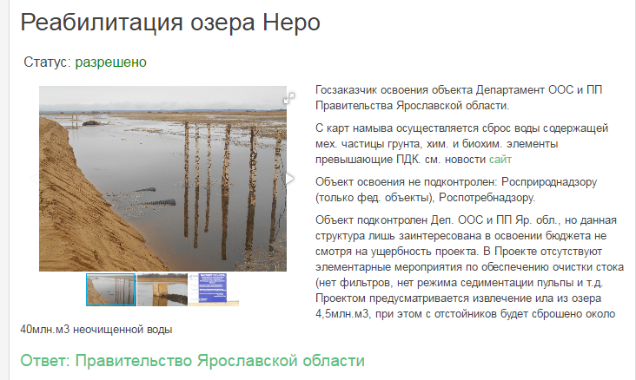
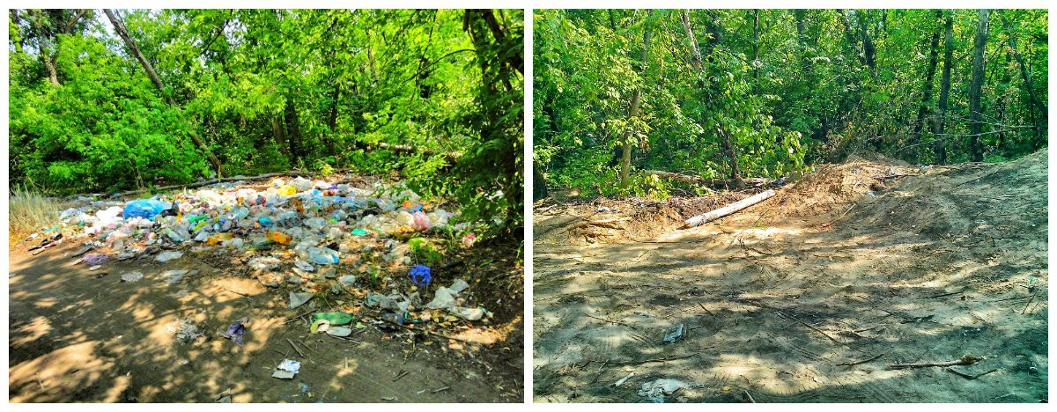
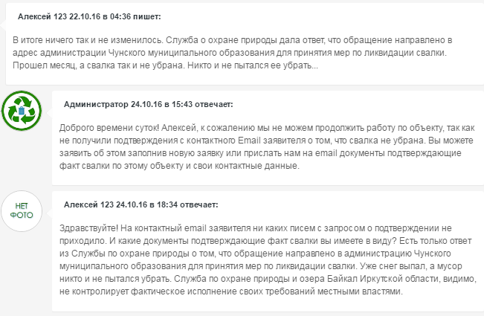
ОЖИДАЕМЫЕ РЕЗУЛЬТАТЫ К 2018 ГОДУ
1. Создание презентационного пакета лучших практик
2. Взятие на контроль не менее 1000 свалок
3. Ликвидация, либо официальное определение сроков и порядка ликвидации свалок – достижение 20% ликвидации от общего количества взятых на контроль
4. Налаженное информационное взаимодействие с общественными организациями, участвующими в выявлении и контроле ликвидации свалок
НП «ЖКХ Контроль»
и НП «Национальное бюро по переработке отходов»
ОНФ
5. Работа обратной связи в ежедневном режиме
Экологическая карта России
ProWaste
региональные отделения
Общество защиты прав потребителей
Союз пенсионеров
«Школа грамотного потребителя»

